Slide 1
用于暗物质粒子探测的多通道 14 位 3MS/s 混合型ADC 芯片研制进展
第四届全国辐射探测微电子学术交流会，西安
(NME’2025)
喻春杨、杨博源、程静思、董红娇、任政宇、高 武*
*通信作者： gaowu@nwpu.edu.cn
西北工业大学
2025年7月17日
Notes:
各位老师同学，大家下午好，我是来自西北工业大学的喻春杨，很荣幸代表课题组汇报用于暗物质粒子探测的多通道 14 位 3MS/s 混合型ADC 芯片研制进展

Slide 2
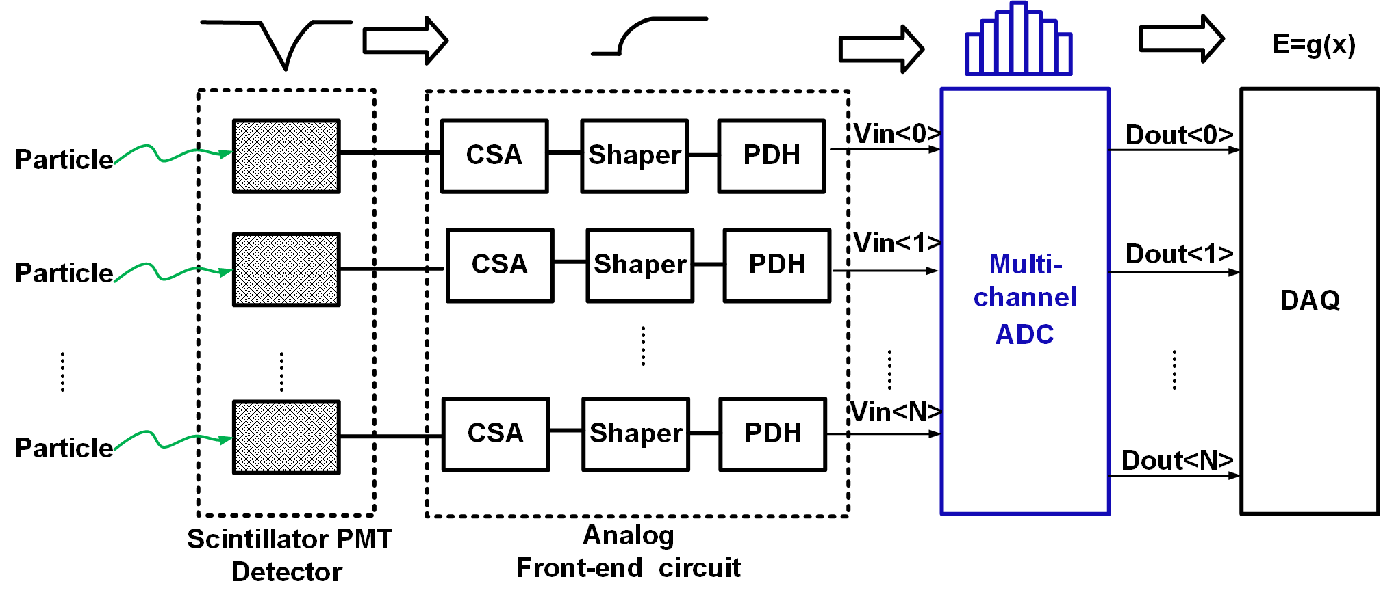
研究背景及需求分析
1
用于暗物质探测卫星电荷测量ADC
探测系统原理
高能伽马射线入射粒子→塑闪阵列探测器→模拟前端读出AISC →多通道ADC →数据采集系统
需求分析
大规模探测器阵列 → 抗辐射多通道
高时间、空间、能量分辨率 → 高分辨率
高动态范围 → 高有效位数
时域信号稀疏 → 事件驱动ADC
参数 | 设计指标
供电 | 3.3 V / 1.8 V
通道数 | 16
输入电压范围 | 0.5 V ~ 2.5 V
分辨率 | 14 bit
有效位 | 12 bit
采样率 | 1 MSPS/channel
输入时钟频率 | 100 MHz
DNL | < 1 LSB
Notes:
首先介绍研究背景及需求分析，本项目设计的ADC主要用于暗物质探测卫星电荷测量，探测系统原理包括高能伽马射线入射粒子打进塑闪阵列探测器，通过模拟前端读出AISC进行信号放大滤波 ，然后通过多通道ADC进行数字化， 最后通过数据采集系统进行分析。由于暗物质探测卫星电荷测量存在大规模探测器阵列 ，需要达到高时间、空间、能量分辨率 ，高动态范围 。并且时域信号稀疏，因此对于ADC的需求分析主要有抗辐射多通道高分辨率高有效位数事件驱动ADC等。主要的设计难点为14位分辨率

Slide 3
国内外研究现状
2
高分辨率SAR/TDC ADC设计技术
韩国汉阳大学：基于90nm CMOS工艺设计了 SAR/TDC (6+6)的12位300ksp的混合型ADC,功耗低至56uW， FoM值为36.9fJ/conv
中国天津大学：基于65nm CMOS工艺设计了 SAR/两级TDC (7+3+3)的13位200Msps的混合型ADC,功耗低至82uW， FoM值为1.3fJ/conv
美国intel实验室：基于22nm CMOS工艺设计了 SAR/两级TDC (4+3)的7位3.8Gsps的混合型ADC,功耗为3mW， FoM值为24.4fJ/conv
2016
2017
2019
2020
2023
国立台湾大学：基于28nm CMOS工艺设计了 SAR/TDC (6+6)的12位 100Msps的混合型ADC, FoM值为26.7fJ/conv
美国布朗大学：基于180nm CMOS工艺设计了 SAR/TDC (可编程)的10位1Msps的混合型ADC,功耗低至36uW，面效比极高
国内外研究单位采用SAR/TDC混合架构致力于提升高分辨率、高采样率和面效比
Notes:
因此我们采用了高分辨率SAR/TDC ADC设计技术，下面给出了国内外研究现状，主要包括韩国汉阳大学，国立台湾大学，中国天津大学，美国布朗大学，美国intel实验室。从他们的研究历程可以看出，国内外研究单位采用SAR/TDC混合架构致力于提升高分辨率、高采样率和面效比

Slide 4
研究目标
3
多通路14位 3Msps ADC设计指标
研究目标
提出架构：SAR+两级时间域TDC → 14位、3Msps
通道内：采样保持电路、DAC、双功能比较器、斜坡发生器、TDC
通道外：I2C接口、延迟锁相环、数字读出控制
参数 | 设计指标
供电 | 3.3 V / 1.8 V
通道数 | 16
输入电压范围 | 0.5 V ~ 2.5 V
分辨率 | 14 bit
有效位 | 12 bit
采样率 | 1~3 MSPS/channel
输入时钟频率 | 100 MHz
DNL | < 1 LSB
芯片模式 | 支持事件驱动、连续采样
Notes:
根据需求分析，我们确定了多通路14位 3Msps ADC设计指标，主要指标要达到16通道，14位，3M采样率。因此我们采用了SAR+两级时间域TDC 去扩展分辨率和采样率。提出的电路架构如图所示，通道内包括采样保持电路、DAC、双功能比较器、斜坡发生器、TDC。通道外包括I2C接口、延迟锁相环、数字读出控制

Slide 5
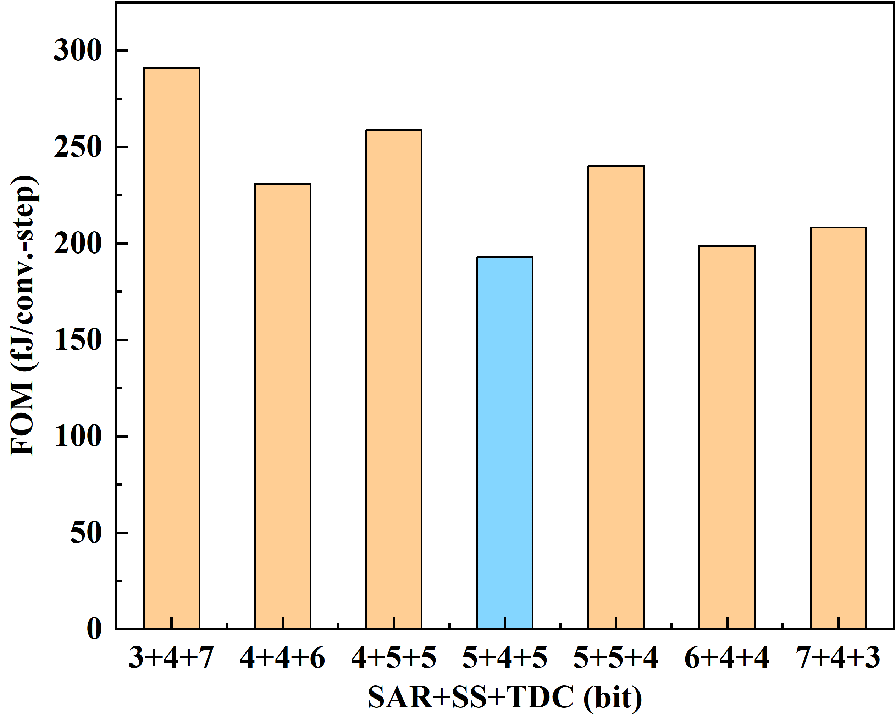
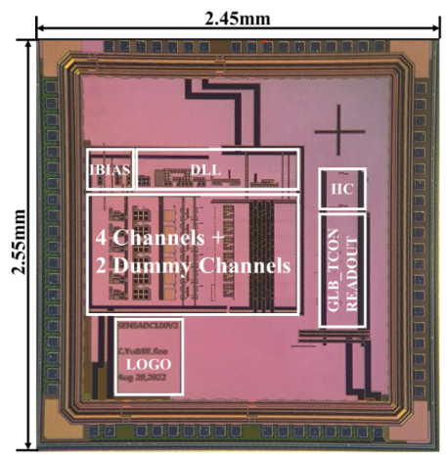
研究进展1
4
4通路14位混合架构ADC设计与仿真
工艺：CMOS 180nm MS 3.3/1.8V
MPW流片时间：2021.8
裸片尺寸：2.45 × 2.55 mm²
主要性能：4通道、14 bits、1~3 Msps
创新点：
SAR+2级TDC混合架构
双功能比较器：静态+动态
支持事件驱动
(Chuyang Yu, IEEE NSMIC 2023,Oral talk)
Notes:
下面介绍关于这款芯片的具体研究进展。首先是4通路14位混合架构ADC设计与仿真。我们采用了CMOS 180nm MS 3.3/1.8V在2021年8月进行了MPW流片制造与测试，裸片尺寸为2.45 × 2.55 mm^{2，}
主要仿真性能指标为4通道、14 bits、1~3 Msps。然后仿真得出的FOM值为192fJ每转换步长的FOM。主要创新点包括SAR+2级TDC混合架构，使用静态比较器和动态比较器相结合的双功能比较器，并且芯片支持事件驱动。

Slide 6
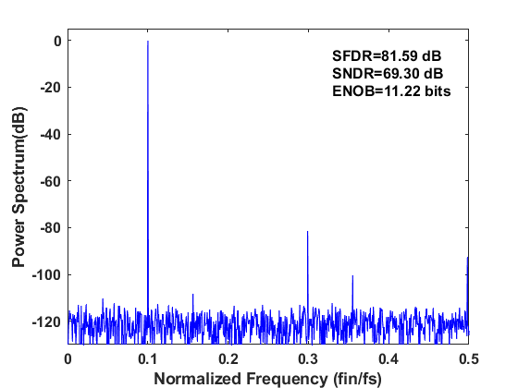
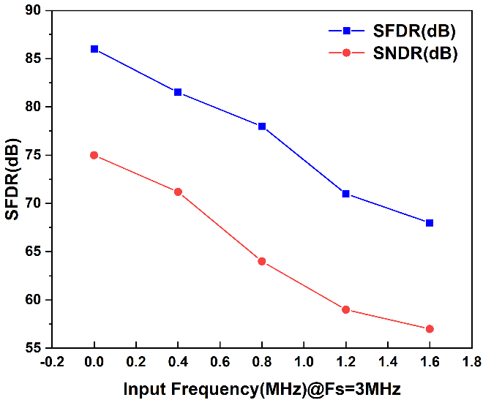
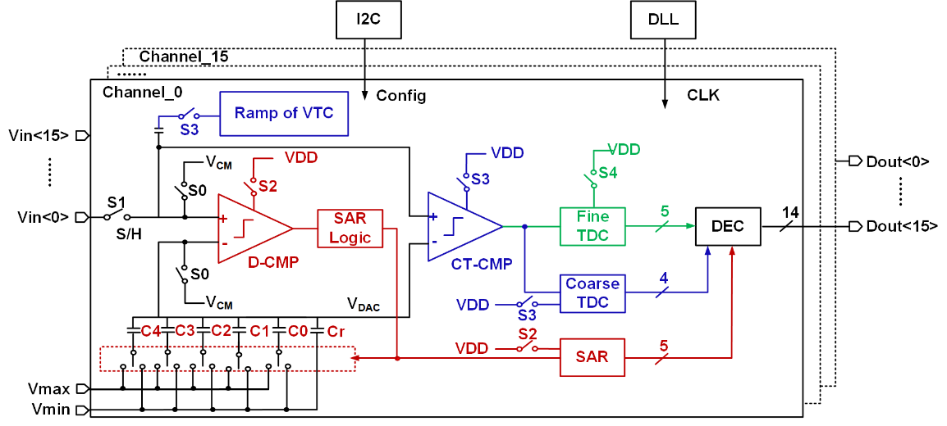
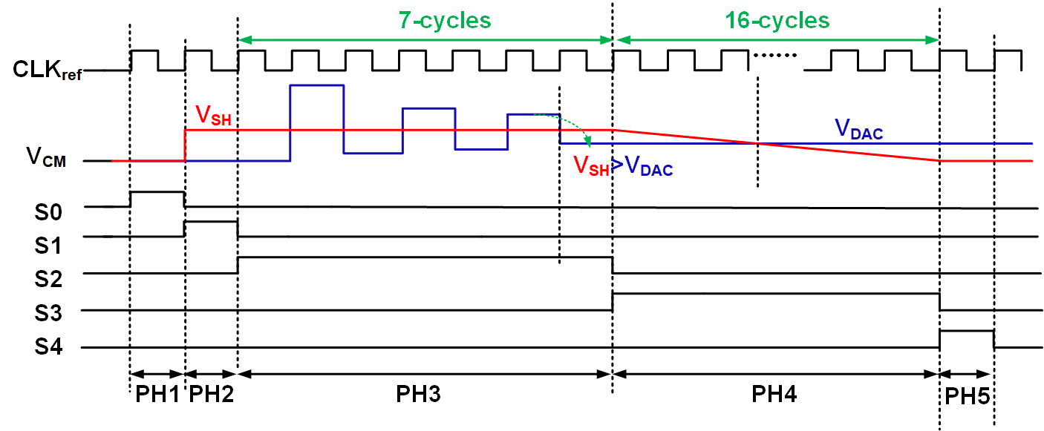
研究进展2
4
16通路14位混合架构ADC设计与测试
工艺：CMOS 180nm MS 3.3/1.8V
裸片尺寸：2.85 × 3.35 mm²
MPW流片时间：2023.9
主要性能：16通道、14bits、1~3Msps
创新点：
SAR+2级TDC混合架构
双功能比较器：静态+动态
低功耗时序控制设计
(Chuyang Yu, IEEE TNS 2025， Accepted)
Notes:
接下来的介绍16通路14位混合架构ADC设计与测试，这款芯片是在4通道的基础上将通道数扩展至16，并改进和优化了上一版测试中存在的问题。

Slide 7
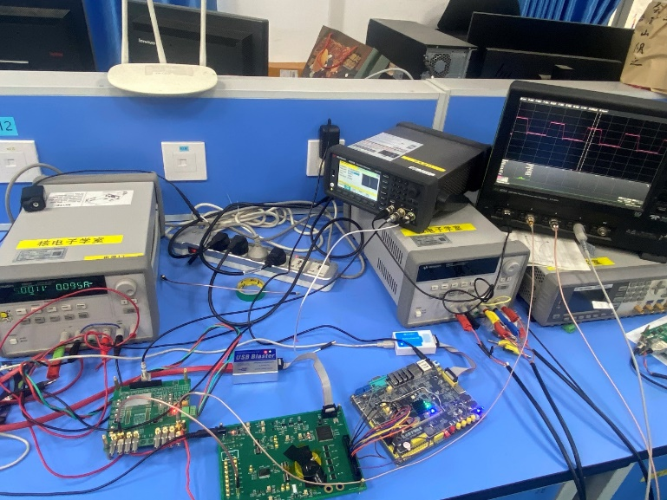
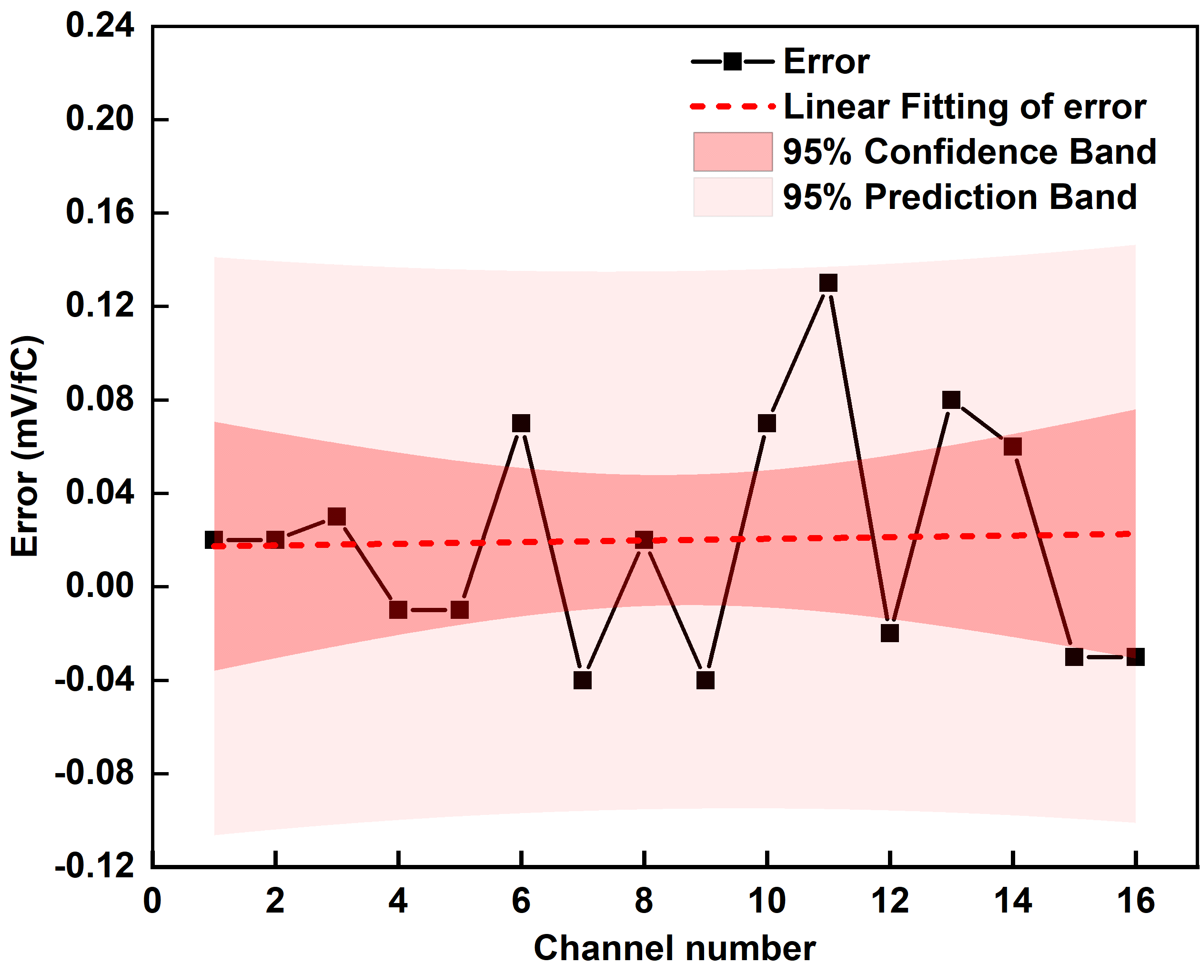
研究进展3
4
暗物质探测AFE前端与ADC联合测试
0.2pC~1pC 电荷注入下16通道ADC 0.65V~2.5V 输出
大部分通道线性度线性度良好
线性度误差置信区间
大部分通道的误差在95%置信带内

Slide 8
性能对比
4
与同类型ADC性能对比
设计者 | 韩国 汉阳大学 | 中国 国立台湾大学 | 中国 电子科技大学 | 中国 天津大学 | 美国 布朗大学 | 中国 北京工业大学 | 本工作
年份 | 2016 | 2016 | 2019 | 2019 | 2020 | 2021 | 2025
CMOS工艺 | 90nm | 28nm | 180nm | 65nm | 180nm | 180nm | 180nm
架构SAR+TDC | 6+6 | 6+6 | 6+5 | 7+3+3 | 结构可编程 | 6+4 | 5+4+5
分辨率 | 12bits | 12bits | 10bits | 13bits | 10bits | 10bits | 14bits
采样率 | 0.37 MS/s | 100 MS/s | 30 MS/s | 20MS/s | 1.25MS/s | 1 MS/s | 3 MS/s
功耗 | 56μW | 0.35mW | 1.54mW | 82μW | 36μW | 127.26μW | 1.6mW/ch
微分非线性DNL | -0.45/+0.84 | -0.53 / +0.53 | NA | ±0.74 | +0.60/0.61 | -0.37/+0.37 | 0.67/-0.58
积分非线性INL | -1.5/+0.74 | -0.82 / + 0.79 | NA | ±1.31 | +0.82/0.89 | -0.375/+1.5 | 2.3/-0.91
信噪比SFDR | NA | 67.2dB | NA | NA | NA | 60.49dB | 81.59dB
信噪失真比SNDR | NA | 64.43dB | 49.8 | 71.5 | 56.55 dB | 67.03dB | 69.3dB
有效位ENOB | NA | 10.41bits | NA | 11.62bits | 9.1bits | 9.44bits | 11.22bits
应用 | CMOS 图像传感器 | CMOS 图像传感器 | 微型三维超声探头 | 无线通信 | CMOS 图像传感器 | CMOS 图像传感器 | 暗物质探测

Slide 9
总结与展望
5
总结
完成了2款14位、3Msps 的混合架构ADC的设计和芯片测试，通道数分别为4和16，正在开展封装应用测试；
测试结果测得到单通道ADC的DNL为+0.67/-0.58 LSB，INL为+2.3/-0.91 LSB，SFDR为81.59 dB，ENOB为11.22 bits，FoM为223.58 fJ/conv。
下一步计划
优化SAR/TDC混合型ADC的数字校准算法，提升有效位；
对ADC进行抗辐射加固设计，应用于暗物质探测卫星。
Oscilloscope
Power
AFE
FPGA
ADC

Slide 10
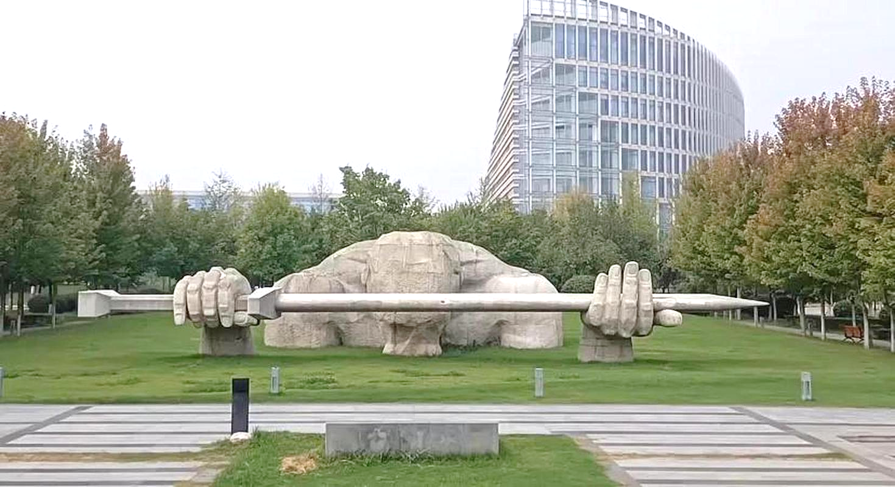
汇报结束，请批评指正
谢谢大家！
路虽远，行则将至
事虽难，做则必成

